Slide 1

Hệ thống quản lý công việc WMS
Người Thuyết Trình: ĐÀO TIẾN TÚ

Slide 2

Mục đích
Tạo thói quen làm việc có kế hoạch, đánh giá kế hoạch, báo cáo công viêch theo thời gian (ngày, tuần, tháng, năm) theo sơ đồ chức năng của công ty (Công ty → Các phòng ban → từng nhân viên thuộc phòng ban đó).
Ban lãnh đạo kiểm soát được công việc của các phòng ban đang làm theo từng phòng, từng nhân viên nhằm mục đích đạt được mục tiêu công ty đã đề ra.
Nơi trao đổi công việc giữa nhân viên và lãnh đạo dễ dàng.

Slide 3
Báo cáo công việc hàng ngày:
Bước 1: Trưởng phòng / Ban giám đốc giao việc cho nhân viên (trước hoặc sau khi nhận bản kế hoạch hàng ngày của nhân viên)
Bước 2 : Nhân viên tiếp nhận / phản hồi (phù hợp / không phù hợp).
Bước 3 : Nhân viên tiếp nhận công việc và lập kế hoạch hàng ngày của mình.
Bước 4 : Nhân viên báo cáo công việc hàng ngày của mình theo kế hoạch / đột xuất.
Bước 5 : Nhân viên tự đánh giá công việc và hiệu suất làm việc của mình (theo: công việc, kế hoạch, công việc sếp giao)
Bước 6 : Cấp trên đánh giá công việc của nhân viên báo cáo

Slide 4
Báo cáo công việc hàng tuần/tháng/năm:
Bước 1 : Ban giám đốc giao việc cho trưởng phòng (Trước hoặc sau khi nhận bản kế hoạch hàng ngày của trưởng phòng)
Bước 2 : Trưởng phòng tiếp nhận / phản hồi (phù hợp / không phù hợp)
Bước 3 : Trưởng phòng tiếp nhận công việc và lập kế hoạch hàng tuần của mình
Bước 4 : Trưởng phòng giao nhiệm vụ cho từng thành viên trong phòng của mình
Bước 5 : Trưởng phòng áp dụng qui trình báo cáo công việc hàng ngày với nhân viên mình.
Bước 6 : Trưởng phòng tự đánh giá công việc và hiệu suất làm việc của mình (theo: công việc, kế hoạch, công việc sếp giao)
Bước 7 : Cấp trên đánh giá công việc của trưởng phòng báo cáo

Slide 5

Ưu điểm so với dùng Excel
Báo cáo công việc – Gởi yêu cầu - Lập kế hoạch công việc
A
B
C
D
- Giúp các doanh nghiệp quản lý tốt hơn, chuyên nghiệp hơn
- Thống kê dữ liệu theo ngày/tháng/năm cho từng nhân viên., từng phòng ban, chi nhánh,…
- Lưu lại lịch sử làm việc : kế hoạch công việc, báo cáo kết quả công việc,…
- Giảm bớt thời gian làm việc
- Tăng tốc độ truy cập dữ liệu
E
Lập kế hoạch công việc – Gởi yêu cầu – Báo cáo công việc

Slide 6
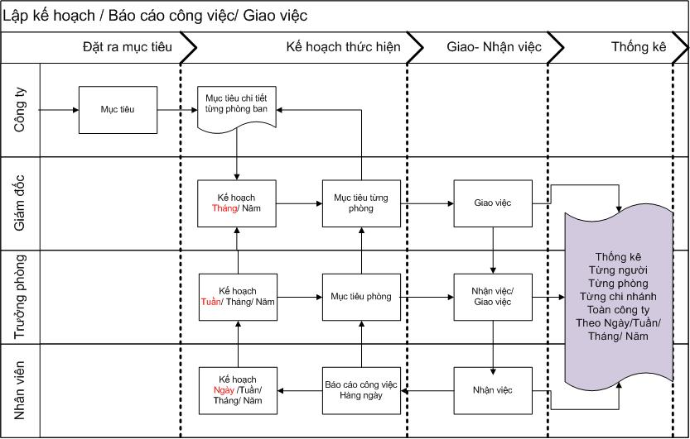

Slide 7

Tìm hiểu về trình cắm Microsoft Silverlight
Phát triển bởi tập đoàn Microsoft
Phát hành lần đầu năm 2007
Thể loại : Ứng dụng trên web, Application Framework

Slide 8
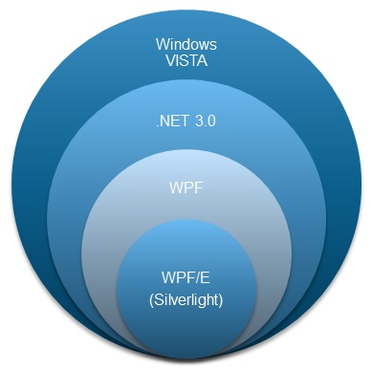
Plug-in hoạt động trên đa nền tảng, đa trình duyệt
1
Silverlight tránh được các vấn đề về hệ điều hành cũng như trình duyệt
2
Hỗ trợ đa ngôn ngữ
3
Được xây dựng với các công nghệ như XAML, JavaScript và các công nghệ .Net
4
Giao diện của người dùng cũng là Markup – giống HTML
5
Silverlight và công nghệ Ajax có thể bổ sung cho nhau
6
Silverlight cho phép các lập trình viên và chuyên viên thiết kế đồ họa có thể làm việc cùng nhau
7
Silverlight đang được ứng dung cho các phần mềm quản lý của các doanh nghiệp
8
………
9
………..
10
……………..

Slide 9
Dịch Vụ Thiết Kế PowerPoint Chuyên Nghiệp
Thuyết Trình Sáng Tạo
Liên hệ chúng tôi tại:
Website: thuyettrinhsangtao.weebly.com
Email: thuyettrinhsangtao@gmail.com

